Slide 1

AMS分析（ActivityManagerService）
20:05正式上课
THANK YOU FOR WATCHING
主讲老师Zero老师：3417671365
课程咨询阿媛老师：2807762965

Slide 2

讲师简介
享学课堂 -Zero老师
系统架构师、项目经理
前阿里P7移动架构师，曾就职于Nubia等一线互联网公司。有多年的项目研发经验，精通Android 高级控件开发，性能优化，多种开源框架开发经验，热爱代码，对Android情有独钟，讲课生动，有激情。
◆ QQ：3417671365

Slide 3


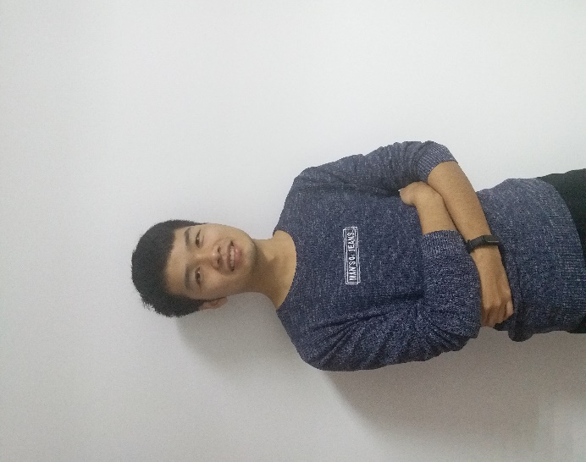
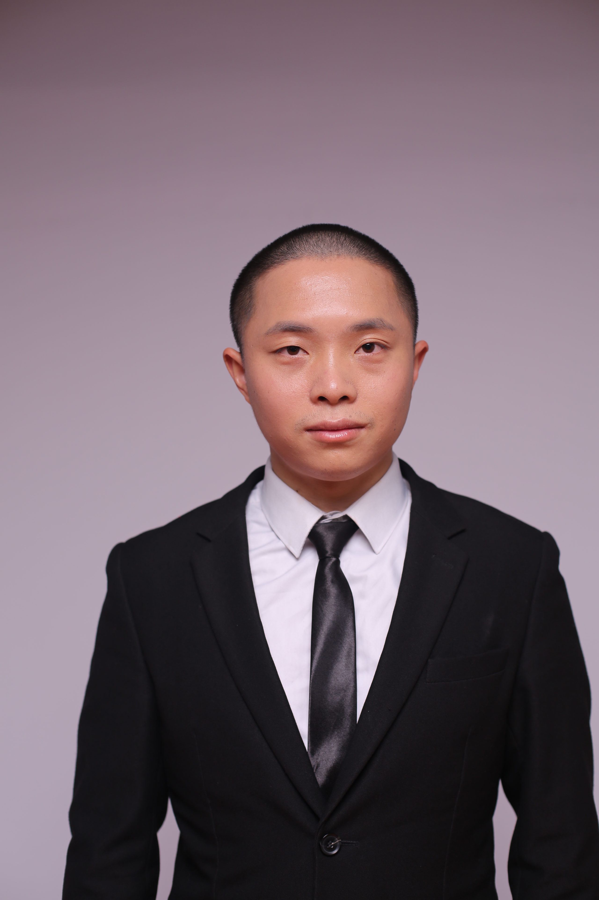
享学讲师团队
Alvin老师
曾就业于三星中国研究院及小米旗下互联网公司担任android软件工程师及项目经理
拥有扎实的C/Java 基础，深入研究android系统多年。
讲课形象生动，热情洋溢
Lance老师
某游戏公司主程，前爱奇艺高级工程师。多年移动平台开发经验，涉猎广泛，热爱技术与研究。主要对NDK、架构与性能优化拥有深入的理解及开发经验。授课严谨负责
Allen老师
国防科技大学计算机系研究生毕业， 十余年Android 及移动互联网开发经验，曾担任爱立信技术总监，华为技术总监，北电技术总监，对全栈有自己独特的见解，热爱技术，热爱互联网，实战经验非常丰富。
zero老师
前阿里P7移动架构师，曾就职于Nubia等一线互联网公司。有多年的项目研发经验，精通Android 高级控件开发，性能优化，多种开源框架开发经验，热爱代码，对Android情有独钟，讲课生动，有激情。

Slide 4
理解AMS的大前提
A
Android体系结构
B
Android系统启动过程
C
什么是Binder
D
Binder之AIDL通信

Slide 5
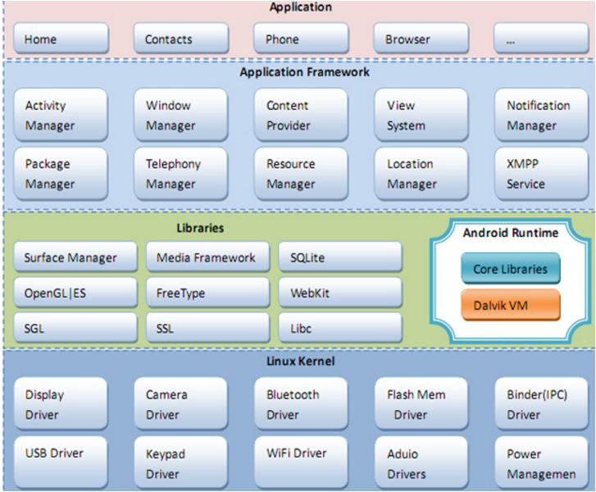
Android体系结构

Slide 6
Android系统启动过程

Slide 7
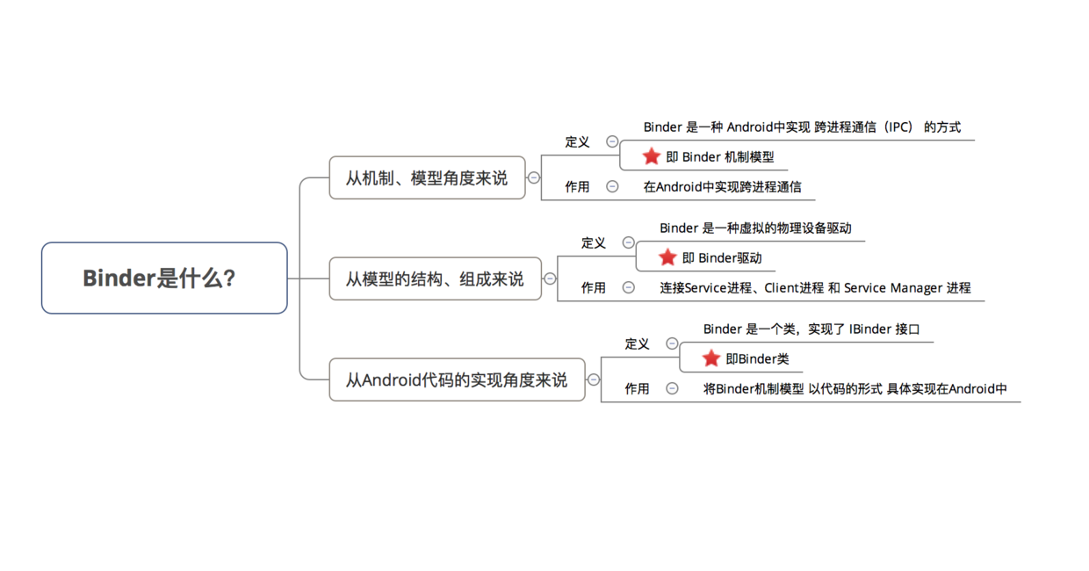
什么是Binder

Slide 8
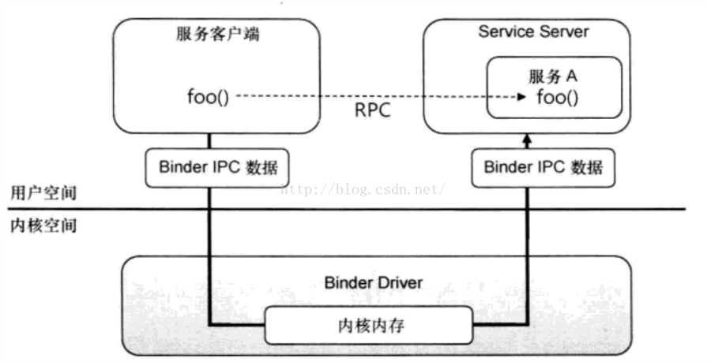
Linux进程

Slide 9
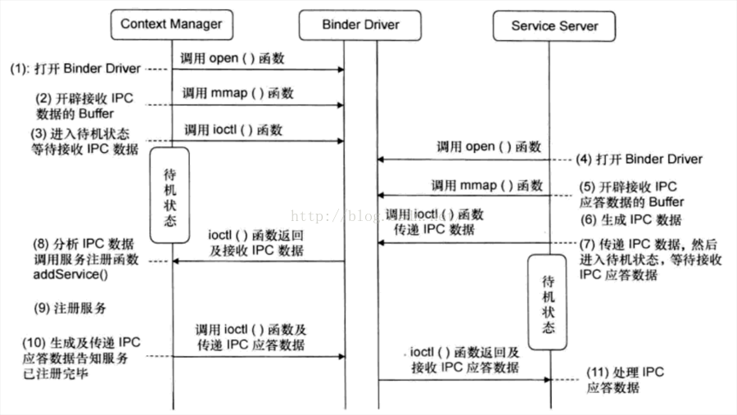
Binder是如何启动的

Slide 10
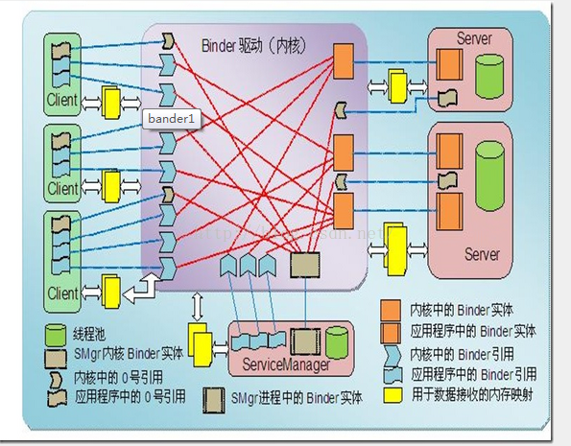
Binder理解-神图

Slide 11
Binder--AIDL通信

Slide 12
系统使用服务流程分析

Slide 13
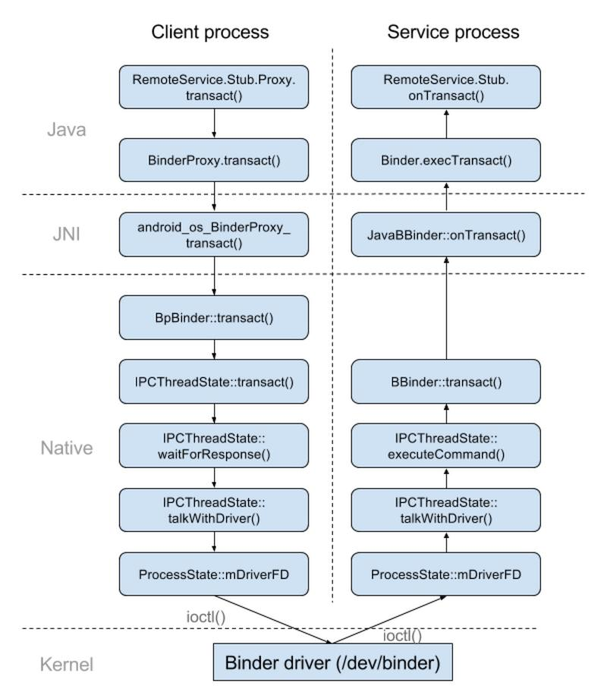
Binder--AIDL通信细节

Slide 14
应用程序进程启动过程分析-整体概念1

Slide 15
应用程序进程启动过程分析-整体概念2

Slide 16
应用程序进程启动过程分析-时序图

Slide 17
AMS请求Zygote过程分析

Slide 18
Zygote进程fork进程分析

Slide 19
应用程序创建后细节一

Slide 20
应用进程Crash处理

Slide 21
Launcher请求AMS启动Activity

Slide 22
AMS管理Activity分析

Slide 23
ActivityThread启动Activity

Slide 24
IActivity接口分析

Slide 25
IApplicationThead接口分析

Slide 26
Activity通信模型

Slide 27
AMS家族介绍

Slide 28
AMS C-S模型

Slide 29
AMS Android O--AIDL模型

Slide 30
AMS重要数据结构
ActivityRecord
TaskRecord
ActivityStack
ActivityState

Slide 31
Activity 任务栈模型
ActivityStackSupervisor内部有两个不同的ActivityStack对象：1.mHomeStack
2.mFocusedStack
用来管理不同的任务。
AMS初始化时会创建一个ActivityStackSupervisor对象

Slide 32
Activity HandlerActivity 的改变

Slide 33
Android进程模型与优先级
前端进程
可见进程
服务进程
后台进程
空进程

Slide 34
面向短板的学习？
01
02
03
缺少一线互联网公司经验
项目经验零碎
渴望快速提升自己
在小型企业，技术视野太窄，没有经历过技术浪潮的洗礼
长期在小型软件公司/外包公司，要么由于公司经常换人，导致项目结构混乱，要么只接触到一些没有太多性能要求，效果要求的小项目
时间就是金钱，只有认识到时间的重要性的人，才会管理好自己的时间，才会讲学习有条不紊的进行，而学习是没有捷径的，如果非得找捷径那就是有人带着你走

Slide 35





怎样去学习？

Slide 36
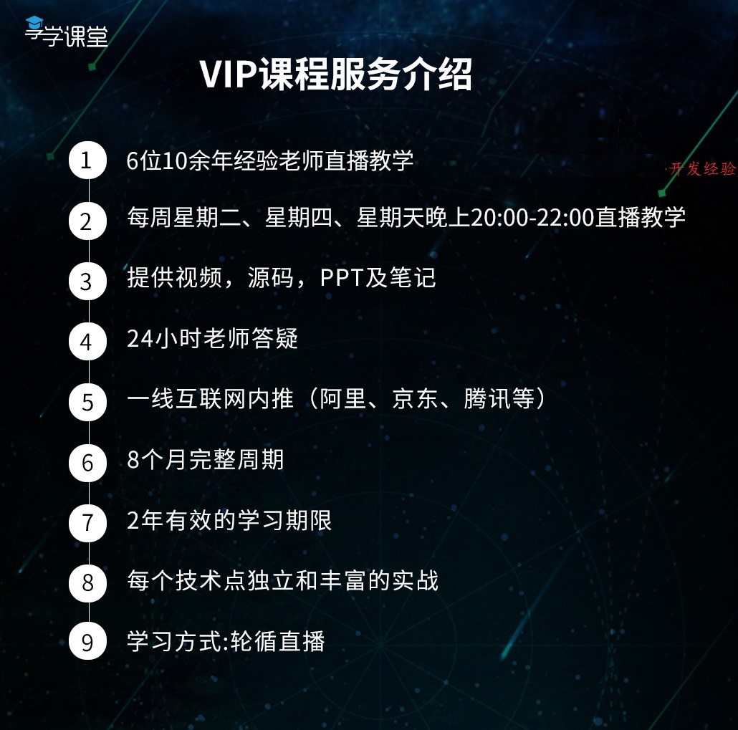
VIP服务体系
课程深入讲解：
1：Java 语言与Android相关的进阶知识
2：构建APP框架的高级UI与FrameWork
3：NDK开发
4：性能优化
6：Android前沿技术
7：架构师项目实战
8：微信小程序
9: Flutter

Slide 37
腾讯课堂权威保障
课程咨询依娜老师： 2133576719
01
支付保障
腾讯课堂为保障学员付费安全提供的官方服务，监督享学教学质量与售后服务；
权威保障
精品课程
02
师资保障
一线互联网10余年移动开发架构师大牛授课，7×24小时答疑服务

Slide 38
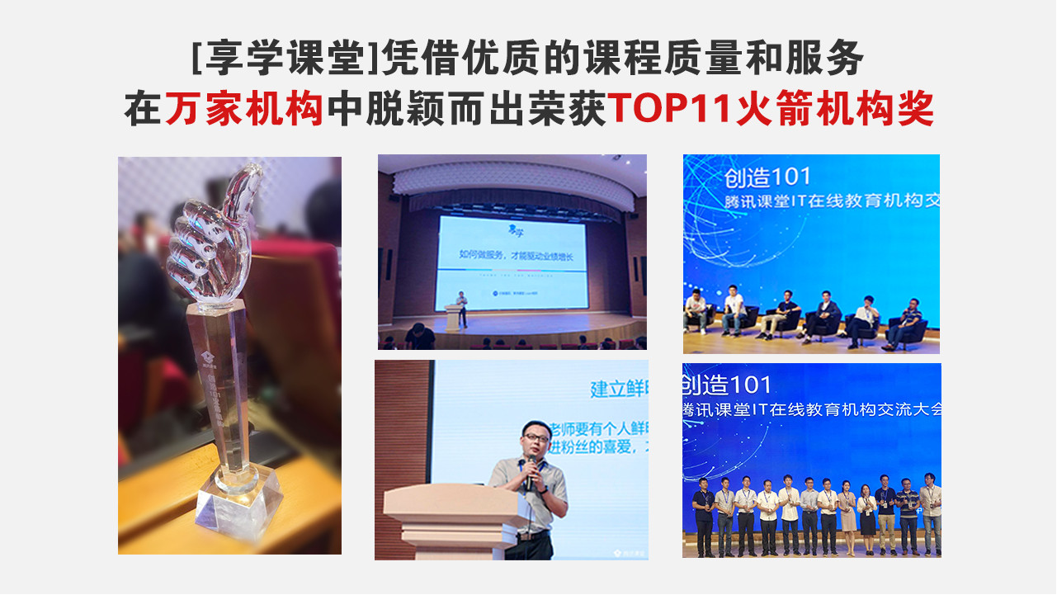

Slide 39



Notes:
https://user.qzone.qq.com/2133576719?source=aiostar

Slide 40
享学讲师团队
Alvin老师
曾就业于三星中国研究院及小米旗下互联网公司担任android软件工程师及项目经理
拥有扎实的C/Java 基础，深入研究android系统多年。
讲课形象生动，热情洋溢
Lance老师
某游戏公司主程，前爱奇艺高级工程师。多年移动平台开发经验，涉猎广泛，热爱技术与研究。主要对NDK、架构与性能优化拥有深入的理解及开发经验。授课严谨负责
Allen老师
国防科技大学计算机系研究生毕业， 十余年Android 及移动互联网开发经验，曾担任爱立信技术总监，华为技术总监，北电技术总监，对全栈有自己独特的见解，热爱技术，热爱互联网，实战经验非常丰富。
zero老师
前阿里P7移动架构师，曾就职于Nubia等一线互联网公司。有多年的项目研发经验，精通Android 高级控件开发，性能优化，多种开源框架开发经验，热爱代码，对Android情有独钟，讲课生动，有激情。

Slide 41
怎么教？教学安排
课程咨询依娜老师： 2133576719
资深讲师服务
学习方式
一线互联网10余年移动开发大牛授课
7×24小时答疑、职业生涯规划、职场辅导问答
课前发放预习资料，课中直播教学，课后提供视频、源码以及课件反复学习提升
实战作业
上课时间
小作业：知识专题独立小作业，现学现用学以致用大作业：商城实战，知识串联、架构落地
一周三节，周二、四、日晚上八点到十点
行业技术大咖不定时经验分享
VIP班主任督学
课程升级
VIP专属班主任小姐姐服务
每日课堂考勤
学习进度、作业完成情况跟踪
课程周期 8 个月左右
课程持续更新，保证行业技术领先

Slide 42


请给我们课程一个五星好评
你的好评是享学前行最大的动力，谢谢！
Notes:
https://ke.qq.com/comment/index.html?cid=341933

Slide 43
享学课堂
谢谢您的参与！
TAHNK YOU FOR WATCHING
主讲老师Zero：3417671365
课程咨询阿媛老师：2807762965

